Slide 1
人脸关键点检测

Slide 2
项目背景
人脸关键点检测，目的是在已有人脸检测框的基础上【注意:不是在全图上】，进行关键点检测，输出关键点坐标。
所谓人脸关键点，是一系列人为定义的点。人们主观认为，这些点，最能体现人脸信息，比如轮廓、五官样貌等。人脸关键点的个数并不唯一，少到 4 、 5 个，多则100 、 200 个都有。具体需要多少，要视实际情况而定。本项目的数据采用 21 个关键点。

Slide 3
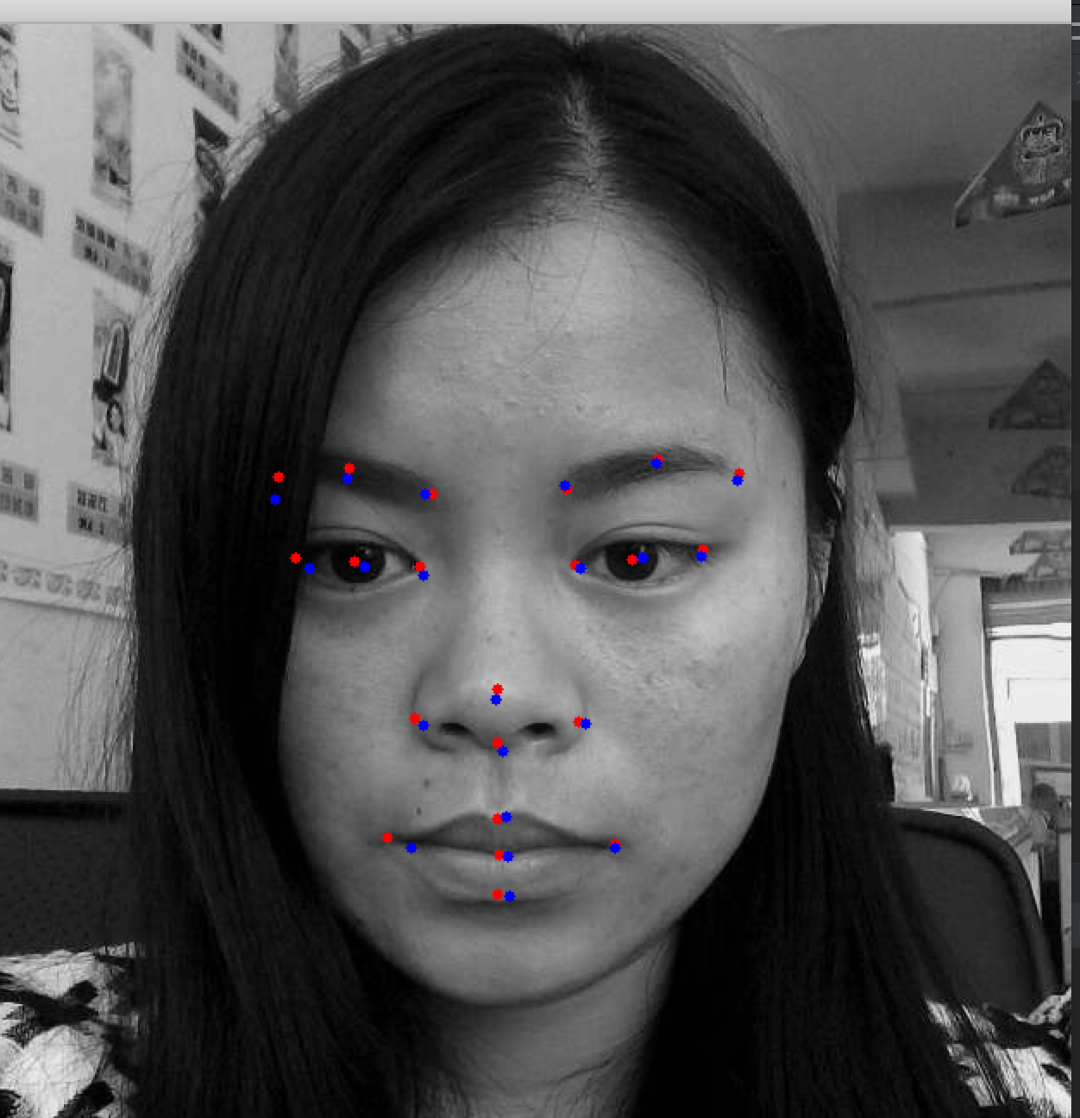
项目效果
蓝色的点是模型预测出来的，红色的点是原先标注。
显示了21个关键点。

Slide 4
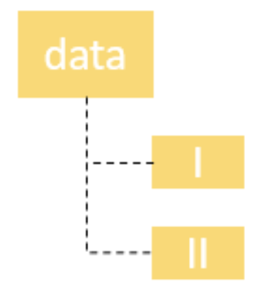
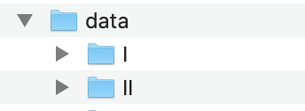
数据
各位拿到的数据结构是这样的
文件夹【 I】 与 【II】 中，分别有 1000 张图片， 【data】文件夹内共 2000 张。
【I】 与 【II】 中除图片外，还另有 label.txt，为标注信息。每行为一张图像的具体标注内容。

Slide 5
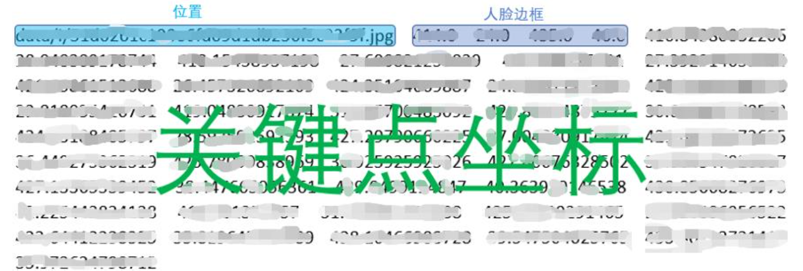
数据
每行为一张图像的具体标注内容。
共分 3 部分: 1. 图像位置; 2. 人脸框; 3. 相对于整张图像的人脸关键点信息，顺序为 x1 y1 x2 y2... x21 y21。
具体请看实例:

Slide 6
数据
label.txt 中一行所包含的信息。标注中，可能有<0 的情况出现，大家可以当做 0 或 者忽略该行信息即可【请牢记:此时所有数据坐标均是关于原始图像大小的。各位也请留意， 通常情况下，原始坐标信息总是关于原始图像的。虽然，我们几乎不可能应用原始坐标，但 是为了数据的可重用性，原始坐标信息总是应该保持为关于原始图像大小的】

